Slide 1

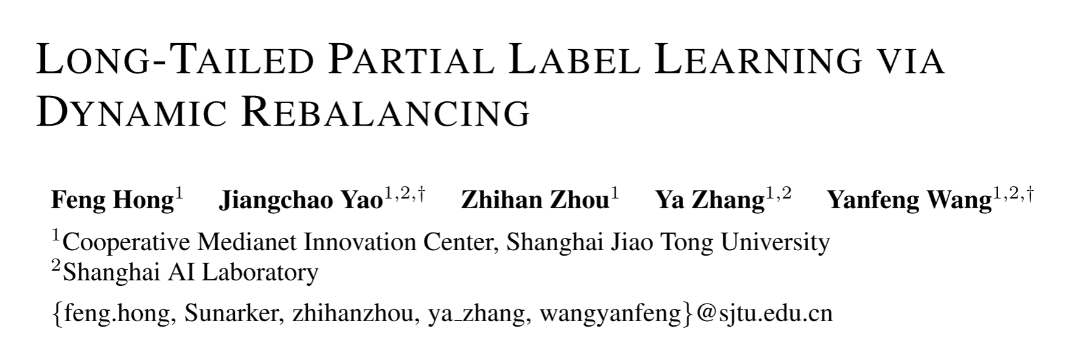
来源：ICLR2023
汇报人：王振行
导师：董敏

Slide 2
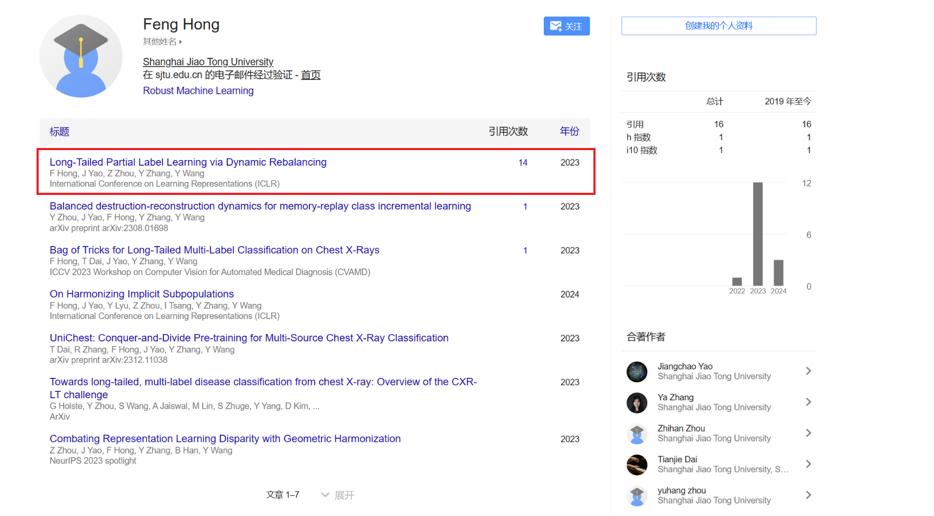
作者

Slide 3
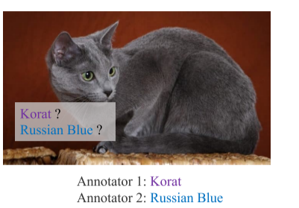
背景
偏标签学习(partial label learning)
深度学习的兴起依赖于大量的准确标注数据，然而在许多场景下，数据标注本身存在较大的不确定性。例如，大部分非专业标注者都无法确定一只猫到底是科拉特猫还是俄罗斯蓝猫。这样的问题称为标签歧义（Label Ambiguity）
为了解决注释歧义，部分标签学习允许为每个训练实例注释多个候选标签

Slide 4
背景
偏标签学习(PLL)中的理想假设：
数据关于类别大致均匀分布然而，真实世界中的数据分布是不平衡的，特别是遵循长尾定律
长尾偏标签学习挑战：
类别不平衡和标签歧义问题耦合:倾斜的长尾分布加剧了标签消歧中对头类的偏见
类别先验不可用:大多数最先进的长尾学习方法不能直接在 LT-PLL 中使用，因为它们需要可用的类分布，而由于标签模糊性，类分布在 PLL 中是不可知的

Slide 5
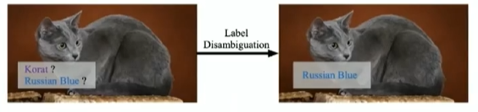
背景
偏标签学习(PLL)
标签消歧：从候选标签集中找到真实标签
自训练PLL方法
从模型输出中消除注释歧义，并在训练过程中逐渐识别真实标签，实现最先进的结果。
自训练PLL方法（Probabilistic Label Learning）在训练过程中维护了每个样本的类别置信度权重w，并将损失函数构建为按照w加权求和的分类损失。
在每轮训练中，基于模型输出更新权重w，并逐渐收敛到一热编码标签，将PLL方法转化为普通的分类任务。

Slide 6
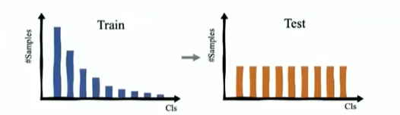
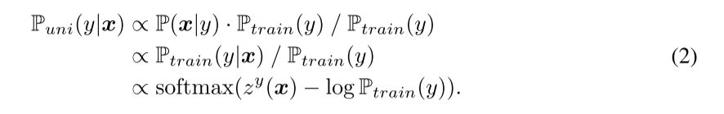
背景
长尾学习(long-tailed learning)：
从不平数据中学习一个平衡模型
逻辑值调整(Logit adjustment):

Slide 7
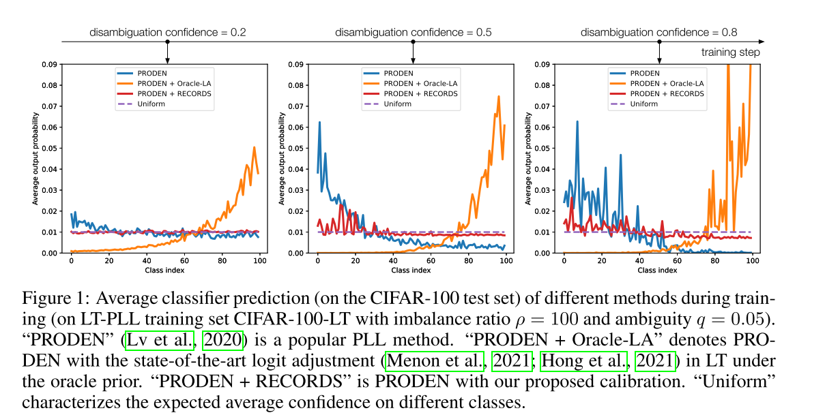
动机
动机
蓝色曲线：一种经典的偏标签学习方法作为baseline
黄色曲线：baseline + logit adjustment
蓝色曲线：本文提出的方法

Slide 8
方法
准备工作
X 为输入空间，Y = {1, 2, ..., C} 为类空间。候选标签集空间S是没有空集的Y的幂集：
长尾部分标签训练集：
其中xi 与候选标签集 Si ⊂ Y 相关联但在模型中 yi ⊂ Si 是不可见的
每个类 c ∈ Y 的样本数 Nc 按降序排列呈现长尾分布。
长尾偏标签学习的最终目标：

Slide 9
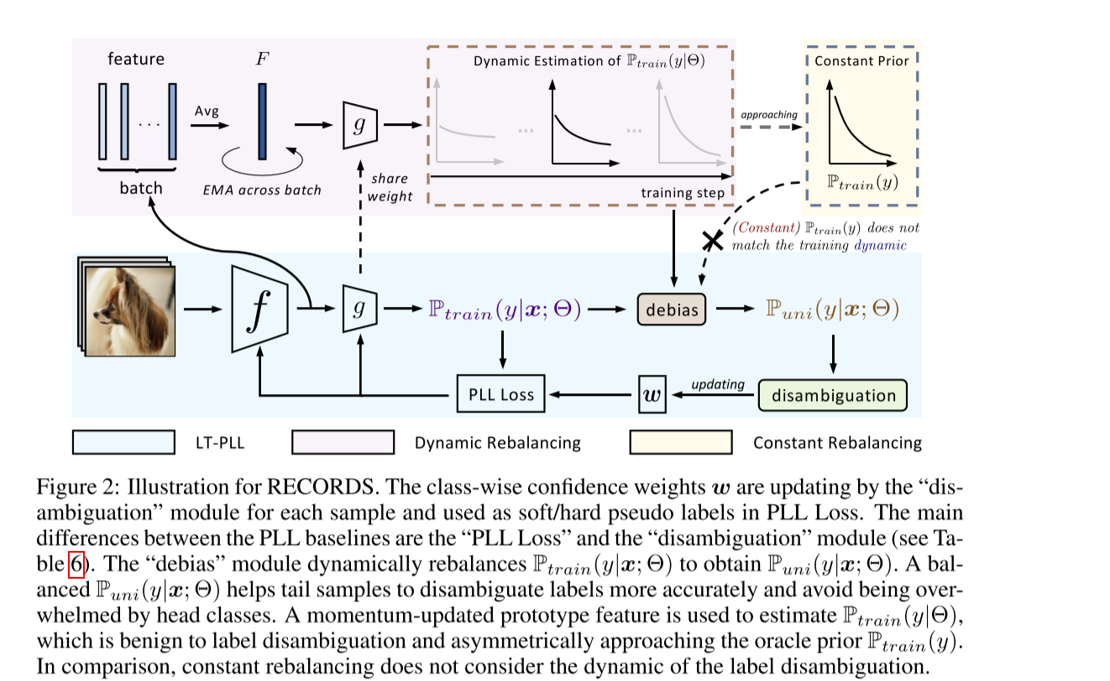
方法
RECORDS:Rebalancing for dynamic bias

Slide 10
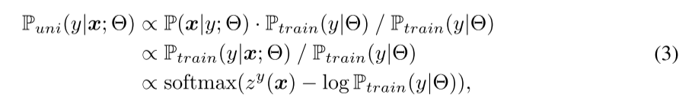
方法
RECORDS:Rebalancing for dynamic bias
动态重平衡范式：
NWGM近似：
动量更新：
最终实现：

Slide 11
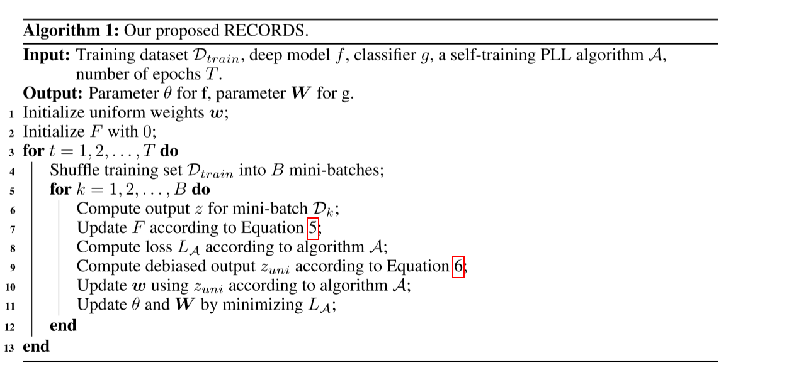
方法
RECORDS伪代码

Slide 12
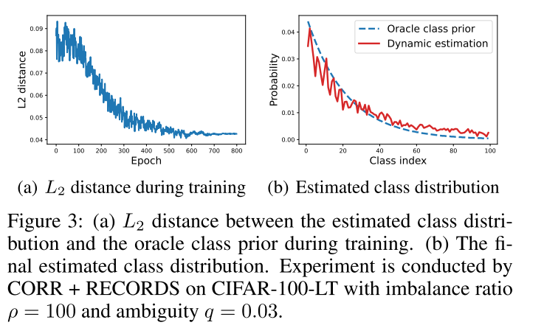
方法
动态再平衡与持续再平衡之间的关系
a:训练期间预测的类别分布与真实的类先验之间的L2距离，可以观察到，参数类分布逐渐收敛到真实类分布。
b:最终预测的类别分布非常接近真实类别先验。

Slide 13
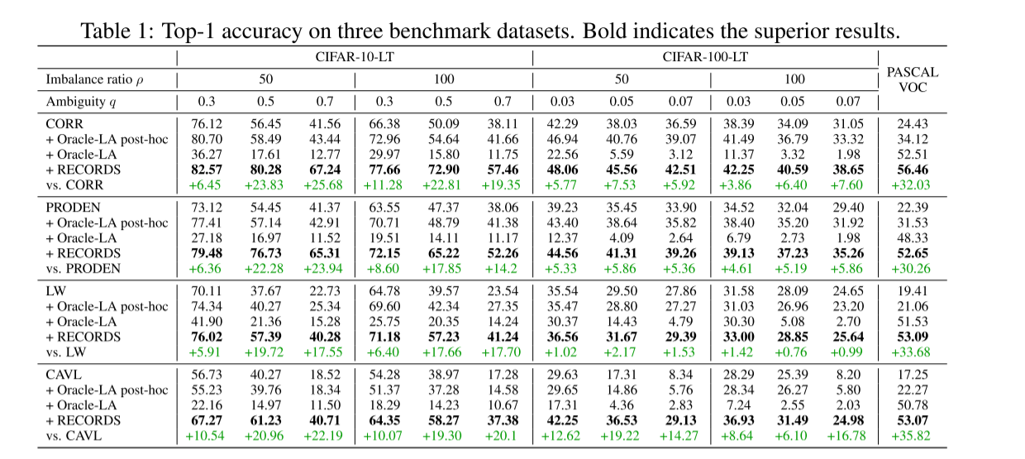
实验结果

Slide 14
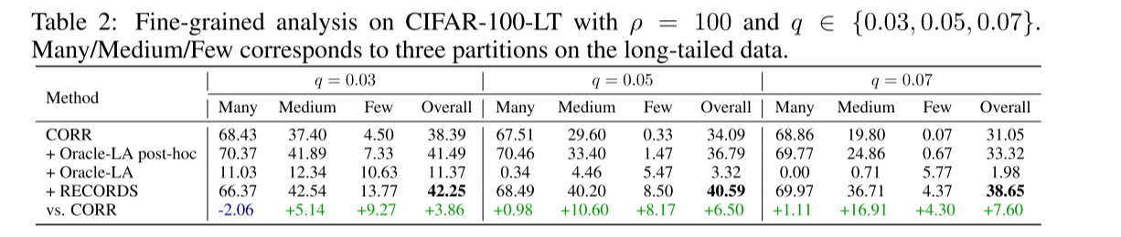
实验结果

Slide 15
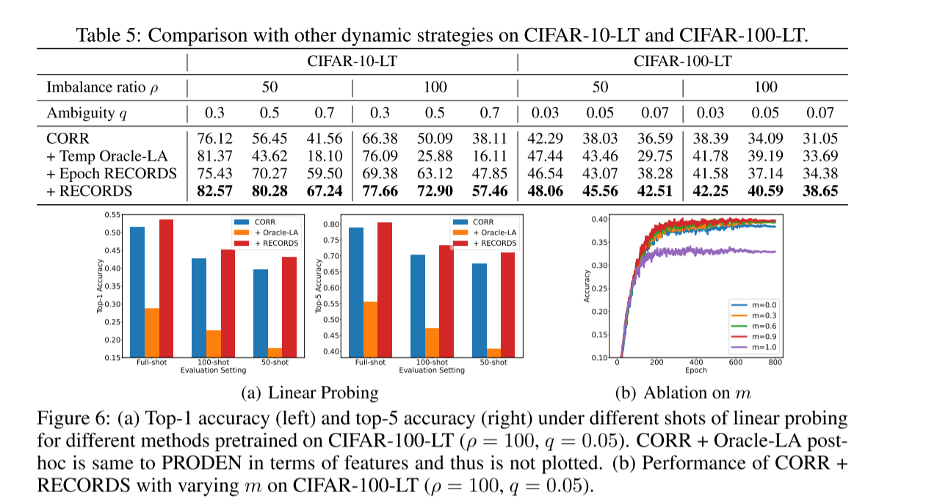
消融实验
消融实验：

Slide 16
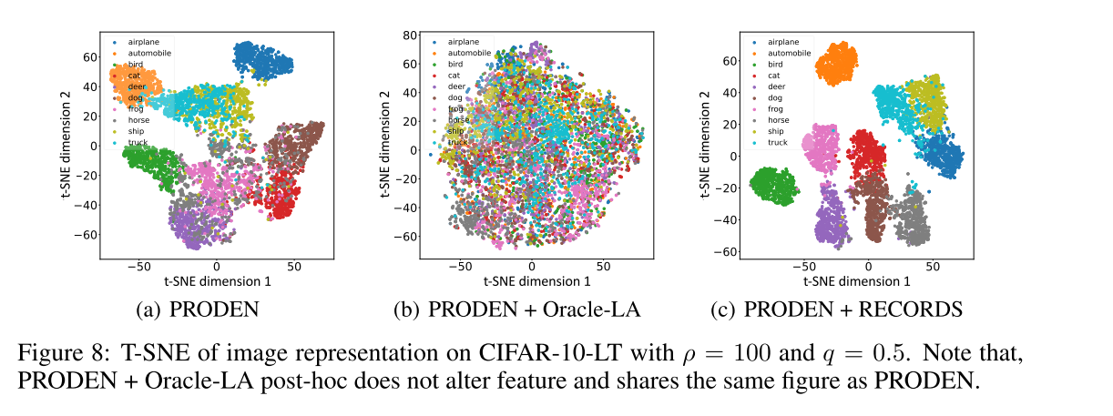
特征可视化
特征可视化：
由于严重的类别不平衡和标签模糊性，PRODEN 不同类别的表示存在一些重叠。由于艰难的持续重新平衡，PRODEN + Oracle-LA 基本上无法学习歧视性表示。相比之下，我们的动态再平衡方法 RECORDS 产生更明显的表示。

